Slide 1
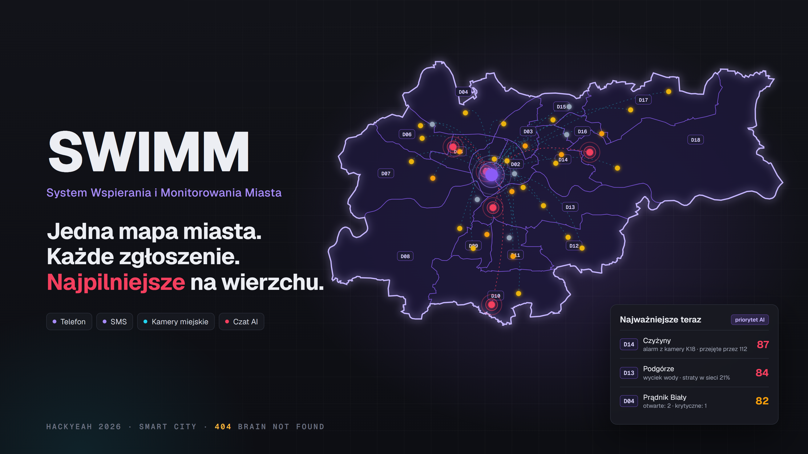
Notes:
[0:00–0:15] OTWARCIE
(Jeśli puszczamy film — zaraz po nim, bez zapowiadania.)
"Jesteśmy 404 Brain Not Found, a to jest SWIMM — System Wspierania i Monitorowania Miasta.
Jedna mapa miasta, na której urząd widzi każde zgłoszenie mieszkańca i każdy sygnał z kamer — a to, co najpilniejsze, jest zawsze na wierzchu."

Slide 2



Zgłoszenie mieszkańca ginie, zanim trafi do właściwej jednostki
KTO MA TEN PROBLEM
DZIŚ, W KRAKOWSKIM PODGÓRZU
Na Zabłociu z jezdni cieknie woda. Jedna osoba dzwoni do urzędu, druga pisze SMS, trzecia wrzuca zdjęcie do sieci. Starsza pani nie ma smartfona — nie zgłasza wcale.
Dyspozytor dostaje to rozproszone, bez mapy i bez kolejności. Pomiary sieci od dawna pokazują straty wody w tej dzielnicy, ale nikt nie łączy ich ze zgłoszeniami.
Skutek: pilne sprawy czekają w kolejce obok drobnych, a miasto traci wodę i czas.
Mieszkaniec
Zgłasza tak, jak umie: telefonem, SMS-em, w czacie. Także bez smartfona.
Dyspozytor urzędu
Musi wiedzieć, co jest najpilniejsze teraz — w całym mieście.
Jednostka miejska
Wodociągi, zieleń, drogi, Straż Miejska: dostaje zadanie z miejscem i kontekstem.
Notes:
[0:15–0:40] PROBLEM + UŻYTKOWNIK (kontekst → użytkownik → tarcie → skutek)
"Podgórze. Na Zabłociu z jezdni cieknie woda. Jedna osoba dzwoni, druga pisze SMS, trzecia wrzuca zdjęcie do sieci. Starsza pani bez smartfona nie zgłasza wcale.
Dyspozytor w urzędzie dostaje to w kawałkach, bez mapy i bez kolejności. A pomiary sieci od dawna pokazują straty wody w tej dzielnicy — tylko nikt ich nie łączy ze zgłoszeniami.
Skutek: pilne sprawy czekają obok drobnych, a miasto traci wodę i czas.
Budujemy dla trzech osób: mieszkańca, dyspozytora i jednostki, która jedzie na miejsce."
PAUZA po "skutek".

Slide 3




Od funkcji do efektu, który miasto może zmierzyć
FUNKCJA
ZDOLNOŚĆ
ZACHOWANIE
EFEKT
Wszystkie kanały i kamery na jednej mapie dzielnic
Zgłoszenie samo dostaje kategorię, dzielnicę, jednostkę i priorytet
Dyspozytor zaczyna od najpilniejszego, a nie od najstarszego
Szybsza reakcja, mniejsze straty wody, bezpieczniejsza ulica
JAK SPRAWDZIMY TO W PILOTAŻU
Czas od zgłoszenia do przekazania jednostce
Odsetek zgłoszeń przypisanych bez poprawek
Straty wody w dzielnicy pilotażowej
przed i po wdrożeniu, w jednej dzielnicy
trafność kategorii, dzielnicy i jednostki
dane z liczników wodociągów, miesiąc do miesiąca
Notes:
[0:40–1:00] WARTOŚĆ + DOWÓD (drabina "i co z tego?")
"Funkcja to jedna mapa ze wszystkimi kanałami. Ale chodzi o to, co ona zmienia: zgłoszenie samo dostaje kategorię, dzielnicę, jednostkę i priorytet — więc dyspozytor zaczyna od najpilniejszego, a nie od najstarszego.
Efekt: szybsza reakcja, mniejsze straty wody, bezpieczniejsza ulica.
Nie podajemy wymyślonych procentów. W pilotażu zmierzymy trzy rzeczy: czas do przekazania jednostce, odsetek zgłoszeń przypisanych bez poprawek i straty wody w dzielnicy."
PAUZA po "efekt".

Slide 4











Mieszkaniec zgłasza, jak umie. Miasto widzi, co najpilniejsze
KANAŁY
Telefon
następny krok
SWIMM
Dyspozytor
mapa /centrum: ranking dzielnic, alarmy, zasoby
SMS
następny krok
Rozpoznaje kategorię
woda, drogi, zieleń, bezpieczeństwo…
Telegram
następny krok
Jednostki miejskie
Przypisuje dzielnicę i jednostkę
z geometrii mapy, bez wpisywania
zadanie z miejscem, priorytetem i krokami
Czat AI na stronie
w demo
Nadaje priorytet
i układa miasto od najpilniejszej dzielnicy
Formularz
w demo
Służby 112
Łączy zgłoszenia z pomiarami
woda, energia, odpady, ciepło
status „przejęte przez 112” — miasto nie dubluje wezwań
Kamery miejskie
w demo
Notes:
[1:00–1:20] ROZWIĄZANIE — tylko główny przepływ (poziom koncepcji)
"Mieszkaniec zgłasza, jak umie: czatem, formularzem, a docelowo telefonem, SMS-em i Telegramem. Kamery miejskie zgłaszają same.
SWIMM rozpoznaje kategorię, przypisuje dzielnicę i jednostkę, nadaje priorytet i łączy zgłoszenie z pomiarami sieci.
Dyspozytor widzi to na jednej mapie, jednostka dostaje zadanie z kontekstem, a gdy prowadzi 112 — miasto nie dubluje wezwania."
Wskaż: zielone "w demo" vs "następny krok" — mówimy uczciwie, co działa.

Slide 5
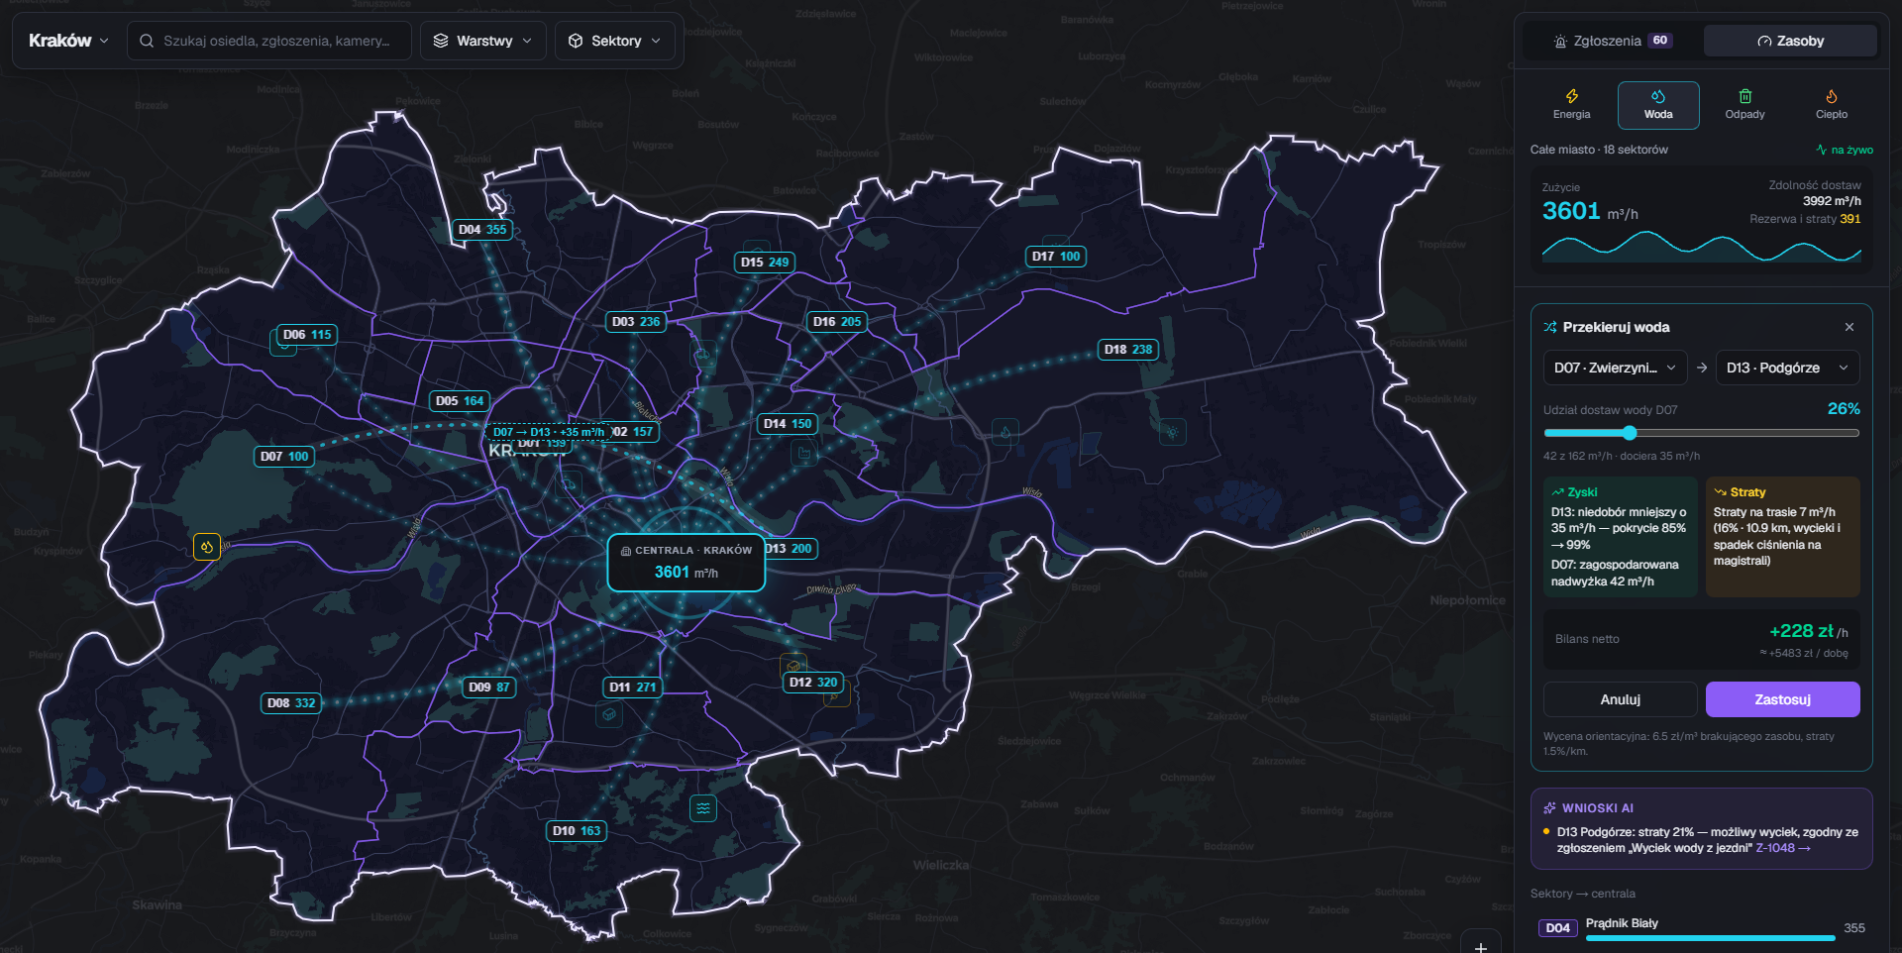
Wyciek w Podgórzu: zgłoszenia i pomiary mówią to samo
1
Ranking dzielnic
D13 Podgórze na górze listy: 4 otwarte zgłoszenia, 1 krytyczne.
2
AI łączy fakty
Straty w sieci 21% + zgłoszony wyciek z jezdni = prawdopodobna awaria.
3
Decyzja z wyceną
Dyspozytor kieruje wodę z D07 Zwierzyniec. System liczy zyski, straty przesyłu i bilans.
+228 zł/h
bilans przekierowania D07 → D13
Dane pokazowe; wycena orientacyjna (6,5 zł/m³, straty 1,5%/km).
Notes:
[DEMO NA ŻYWO ok. 1:30 — albo ten slajd jako plan awaryjny]
Kroki 1–5 ze SCENARIUSZ_DEMO.md: mapa miasta → D13 Podgórze → Zasoby/Woda → propozycja D07→D13 → Zastosuj.
"Dyspozytor nie przegląda setek zgłoszeń — widzi, która dzielnica płonie.
Zgłoszenia mieszkańców i pomiary sieci mówią to samo — to nie przypadek, to wyciek.
Zanim ekipa naprawi rurę, kierujemy wodę z Bielan, gdzie jest rezerwa. System od razu liczy koszt i zysk."
Uczciwie: liczniki są pokazowe, wycena orientacyjna.

Slide 6
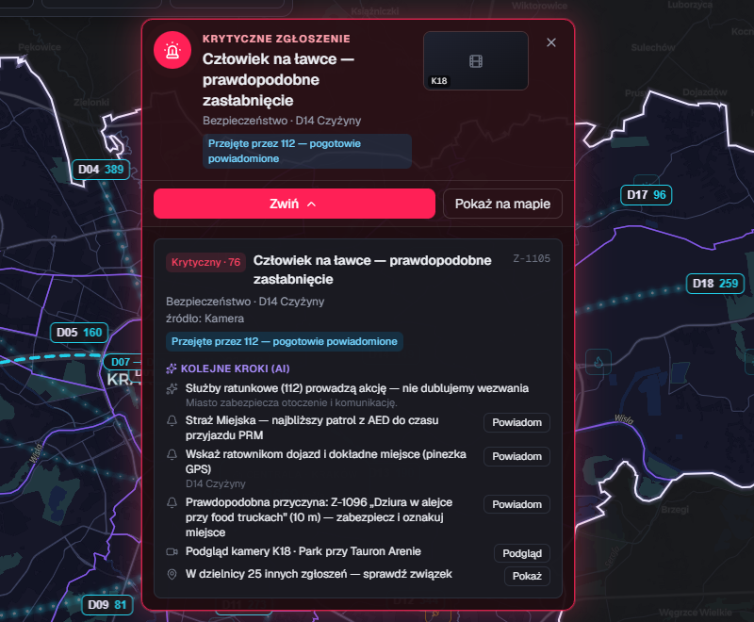

Kamera widzi zasłabnięcie, zanim ktokolwiek zadzwoni
Kamera K18 zgłasza sama
Park przy Tauron Arenie: człowiek na ławce, prawdopodobne zasłabnięcie. Alarm krytyczny z nagraniem klatka po klatce.
Status zamiast chaosu
„Przejęte przez 112 — pogotowie powiadomione”. Miasto nie dubluje wezwania.
Co może zrobić miasto
Kroki od AI: patrol Straży Miejskiej z AED, wskazanie dojazdu ratownikom, podgląd kamery, związek z innymi zgłoszeniami w dzielnicy.
W demo alarm jest symulowany przyciskiem; rozpoznawanie obrazu to etap walidacji.
Notes:
[DEMO NA ŻYWO — kroki 7–9 ze scenariusza: Symuluj alarm → miniatura nagrania → Szczegóły i kroki → Powiadom Straż Miejską]
"Kamera zauważa człowieka, który zasłabł na ławce, zanim ktokolwiek zadzwoni.
Pogotowie już jedzie — widzimy status z 112, więc nie dublujemy wezwania.
SWIMM pokazuje nagranie klatka po klatce i podpowiada, co miasto może zrobić do przyjazdu karetki: patrol z AED, dojazd dla ratowników."
Uczciwie: alarm w demo jest symulowany, wykrywanie z obrazu to etap walidacji.

Slide 7




Jak to działa i jeden świadomy kompromis
Nowe miasto
Next.js 16
PostgreSQL 17
Mapa MapLibre GL
Skrypt pobiera z OpenStreetMap granicę, dzielnice i osiedla. Drugie miasto (Kielce) — tym samym skryptem.
Strona mieszkańca, czat AI (Claude API), panel /centrum, akcje serwera i API zgłoszeń.
Zgłoszenia, kamery, obiekty. Nowe zgłoszenie: NOTIFY → LISTEN → strumień SSE na żywo.
Dzielnice, zgłoszenia, kamery i przepływy zasobów. Działa także bez podkładu mapy.
DECYZJA
Priorytet i klasyfikacja na regułach, nie na modelu językowym — w prototypie
ZYSK
KOSZT
MITYGACJA
Przewidywalne, wyjaśnialne i testowalne: 63 testy jednostkowe logiki. Zero kosztu na zgłoszenie.
Reguły słabiej rozumieją nietypowe opisy i nowe kategorie.
Model językowy wchodzi za tym samym interfejsem. Priorytet krytyczny zawsze zatwierdza człowiek.
Notes:
[1:20–1:40] ARCHITEKTURA + JEDEN KOMPROMIS
"Nowe miasto startuje bez projektu IT: skrypt pobiera z OpenStreetMap granicę i dzielnice — tak dodaliśmy Kielce.
Zgłoszenia trafiają do PostgreSQL, a panel dostaje je na żywo przez NOTIFY i strumień SSE.
Świadoma decyzja: priorytet liczą reguły, nie model językowy. Dzięki temu są przewidywalne, wyjaśnialne i mamy na nie 63 testy jednostkowe. Ceną jest gorsze rozumienie nietypowych opisów — dlatego model językowy wchodzi w kolejnym kroku za tym samym interfejsem, a priorytet krytyczny zawsze zatwierdza człowiek."
Pytania techniczne (Q&A): turf zamiast PostGIS (18 poligonów), przekierowania tylko w sesji, liczniki pokazowe.

Slide 8



Co wiemy, co zakładamy i co jeszcze sprawdzimy
WIEMY — DZIAŁA W PROTOTYPIE
ZAKŁADAMY
SPRAWDZIMY
Mapa 18 dzielnic Krakowa z OpenStreetMap
Zgłoszenia z bazy na żywo, ranking dzielnic
Planer przekierowań zasobów z wyceną
Alarm z kamery z krokami reagowania
Czat AI dla mieszkańca, drugie miasto
Miasto udostępni obraz z kamer i dane z liczników
Mieszkańcy chętniej zgłoszą telefonem i SMS-em niż w aplikacji
Wycena przekierowań jest orientacyjna
Trafność rozpoznawania obrazu z kamer
RODO i wizerunek w monitoringu
Integracja z systemami jednostek i 112
Wydajność przy tysiącach zgłoszeń dziennie
RYZYKO
SKUTEK
MITYGACJA
WALIDACJA
AI źle oceni priorytet zgłoszenia
Pilna sprawa czeka, spada zaufanie dyspozytorów
AI porządkuje i uzasadnia, decyzję podejmuje człowiek
Porównanie z decyzjami dyspozytorów na próbce zgłoszeń
Notes:
[w pitchu 2-minutowym: jedno zdanie o ryzyku; pełny slajd na Q&A i w PDF]
"Działa end-to-end: mapa dzielnic, zgłoszenia na żywo, planer zasobów, alarm z kamery i czat.
Zakładamy, że miasto da dostęp do kamer i liczników — to sprawdzimy w pilotażu, razem z RODO i integracją z 112.
Największe ryzyko: AI źle oceni priorytet. Dlatego AI porządkuje i uzasadnia, a decyzję podejmuje człowiek; trafność porównamy z decyzjami dyspozytorów."

Slide 9

Następny krok: pilotaż w jednej dzielnicy
PROTOTYP
WALIDACJA
PILOTAŻ
WDROŻENIE
teraz
1 miesiąc
3 miesiące
dalej
Główna ścieżka działa: zgłoszenie → priorytet → decyzja dyspozytora.
Rozmowy z dyspozytorami, model językowy do klasyfikacji, kanał telefon/SMS.
Jedna dzielnica, jedna jednostka (wodociągi). Mierzymy czas reakcji i straty wody.
Kolejne dzielnice i miasta — onboarding z OpenStreetMap w jeden dzień.
NASZA PROŚBA
Pomóżcie nam dotrzeć do urzędu lub dzielnicy, która sprawdzi SWIMM w pilotażu na prawdziwych zgłoszeniach.
Od partnera potrzebujemy: dostępu do zgłoszeń jednej jednostki, danych z liczników i jednego dyspozytora do testów.
Notes:
[1:40–2:00] NASTĘPNY KROK + PROŚBA — zwolnij, pauza przed prośbą
"Prototyp działa. Następny krok to nie kolejne funkcje, tylko pilotaż: jedna dzielnica, jedna jednostka — wodociągi — trzy miesiące i trzy miary, o których mówiliśmy.
(pauza)
Prosimy o jedno: pomóżcie nam dotrzeć do urzędu albo dzielnicy, która sprawdzi SWIMM na prawdziwych zgłoszeniach. Dziękujemy."

Slide 10


Zbudowane na HackYeah — i z czego korzystaliśmy
Kod
BIBLIOTEKI I USŁUGI
Całość powstała w trakcie HackYeah (3–4.10.2026). Repozytorium: github.com/rtekdev/404-Brain-Not-Found
Next.js 16, React 19, TypeScript
Tailwind CSS 4
MapLibre GL, Turf.js
PostgreSQL 17, node-postgres
CARTO Dark Matter (podkład mapy)
WebCamera.pl (podgląd kamer na żywo)
Anthropic SDK
Vitest, Docker Compose
Użycie AI
Claude Code (Anthropic) — asystent przy kodzie, testach i materiałach. Claude API — czat dla mieszkańca na stronie. Decyzje i architekturę umiemy obronić.
Dane
Granice i dzielnice: OpenStreetMap (ODbL). Zgłoszenia, kamery i pomiary: dane pokazowe, fikcyjne.
Notes:
Slajd do zgłoszenia PDF i na pytania — w pitchu nie omawiamy go, chyba że jury zapyta o AI.
Regulamin wymaga ujawnienia znaczącego użycia AI, zewnętrznych API, danych i bibliotek oraz odróżnienia pracy z hackathonu od wcześniejszej.

